Slide 1
SLAM交流
C6H6
2019-12-01

Slide 2
交流内容
传感器标定
--之里程计
****
****

Slide 3
交流内容

Slide 4
标定简介
基于参数化建模的SLAM算法运行首先要保证参数的合理性。
参数化模型一般能够反映传感器自检量与系统状态的合理映射关系。
标定工作即寻找建模中合理参数的过程
传感器系统标定（传感器之间及其他系统的物理关系）
传感器自体标定（对自身建模参数的完善）

Slide 5
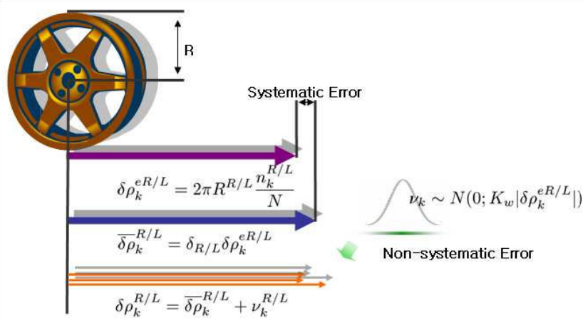
传感器自体标定
里程计
摄像机
IMU
激光雷达

Slide 6
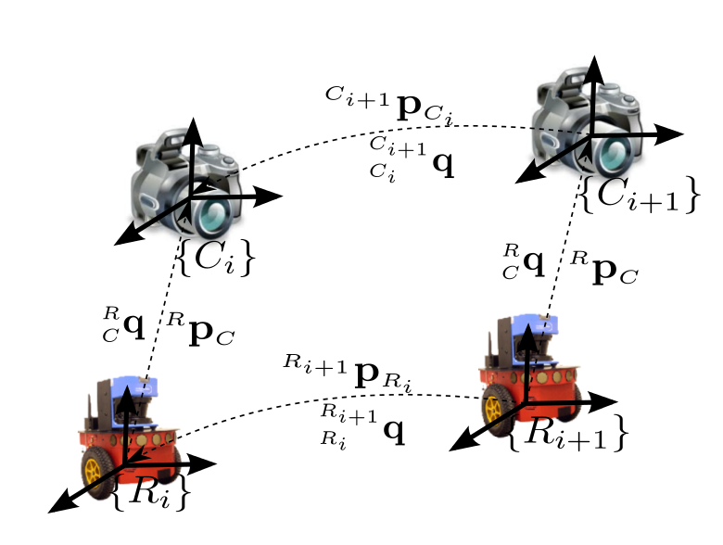
传感器之间标定
摄像机— IMU
摄像机—里程计
摄像机—激光雷达
摄像机—机器人本体

Slide 7
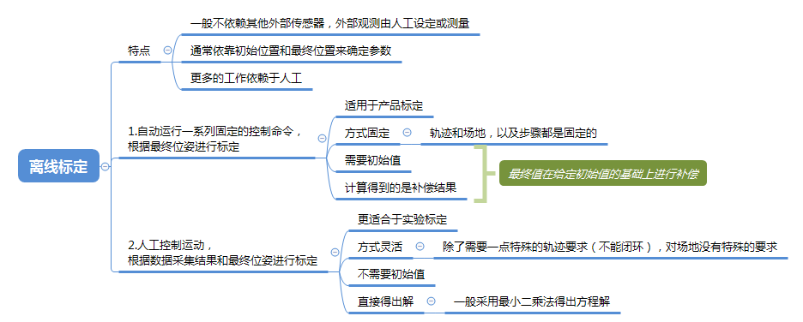
里程计标定方式分类

Slide 8
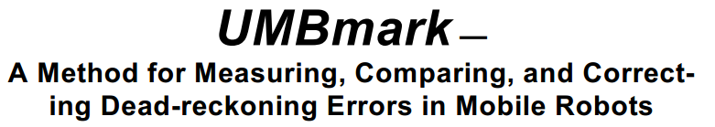
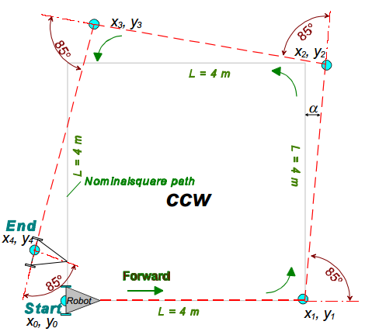
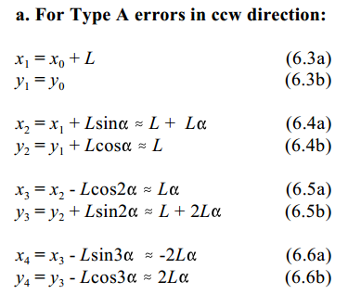
离线标定（UMB）

Slide 9
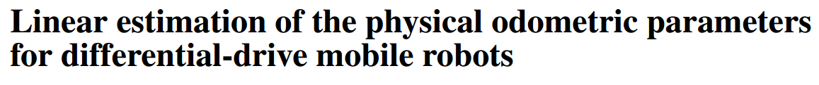

离线标定（最小二乘法）
2005
2007
2010

Slide 10
离线标定（最小二乘法）的特点
适用于多种里程计模型
提供一种参数间存在约束条件的最小二乘解方法
分析了移动路径对标定结果的影响（理论推导和实验证明）
算法框架可应用于多种求解方式
可以使用多轨迹始末状态，也可单轨迹多状态。 应用于在线、离线 其他。。。

Slide 11
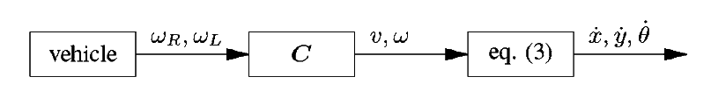
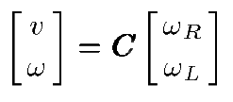
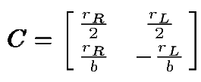
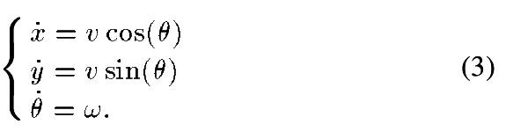
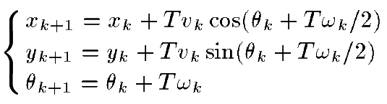
离线标定（最小二乘法）

Slide 12
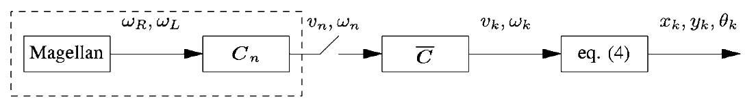

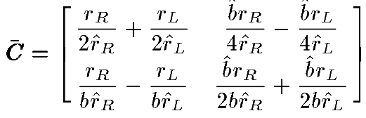
离线标定（最小二乘法）

Slide 13
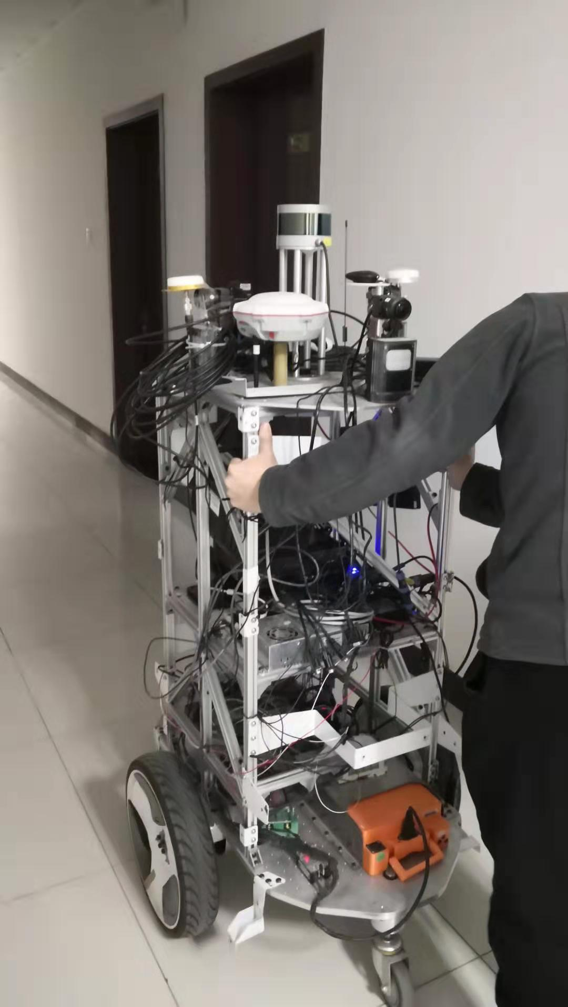
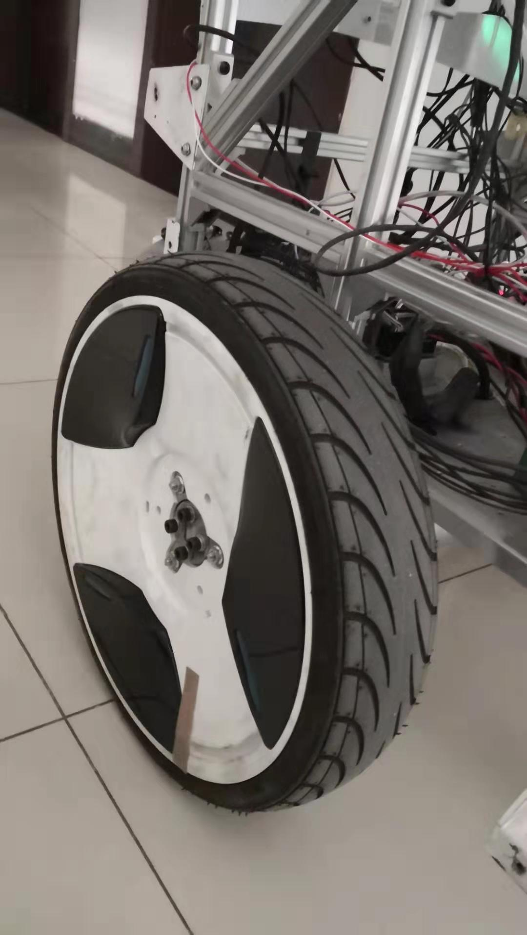
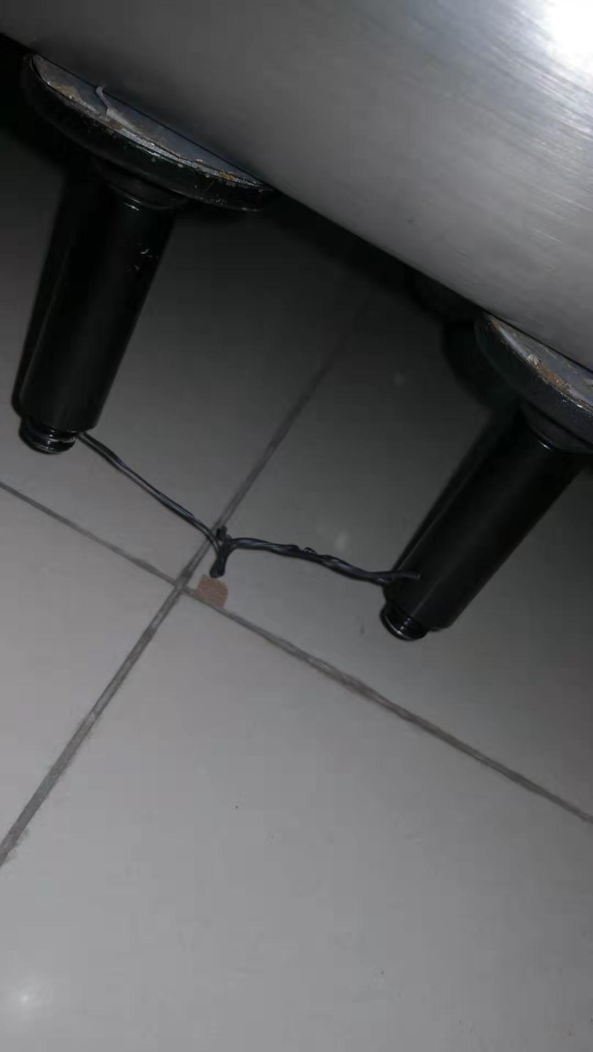
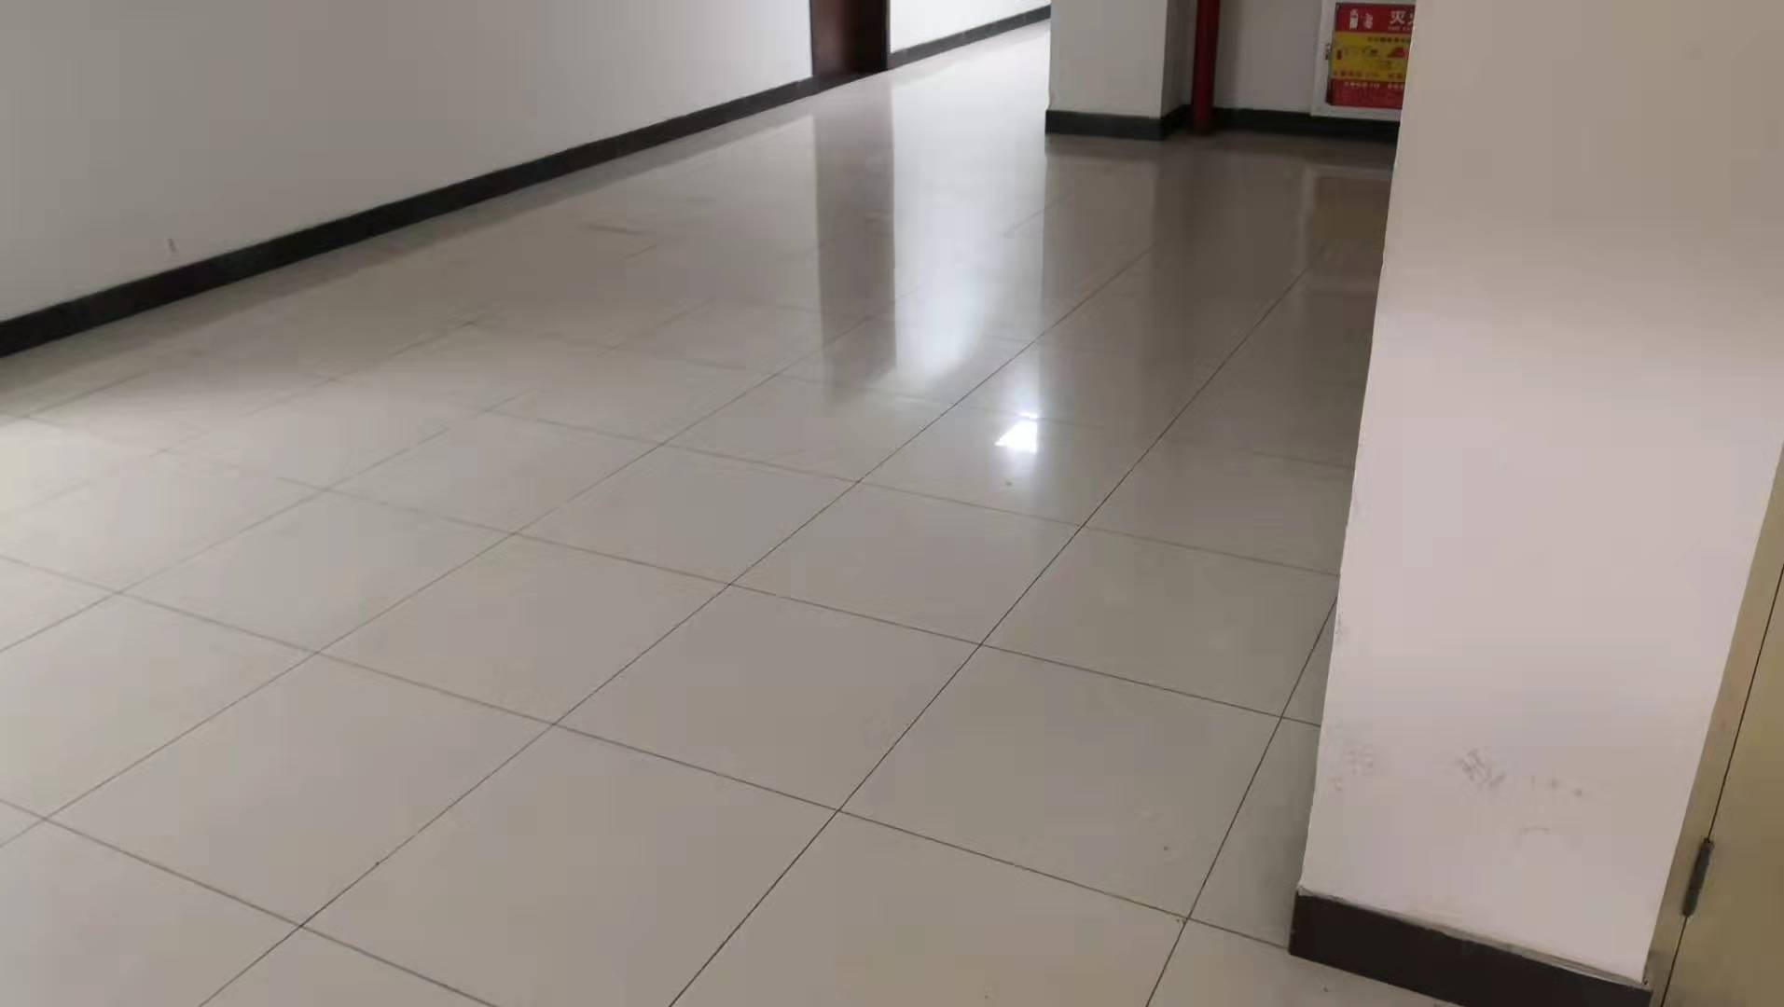
离线标定（最小二乘法）
实践（半天实验、1天写程序、2天找bug、3天标准化）
需要注意：外部角度观测值具有方向性和累加性

Slide 14
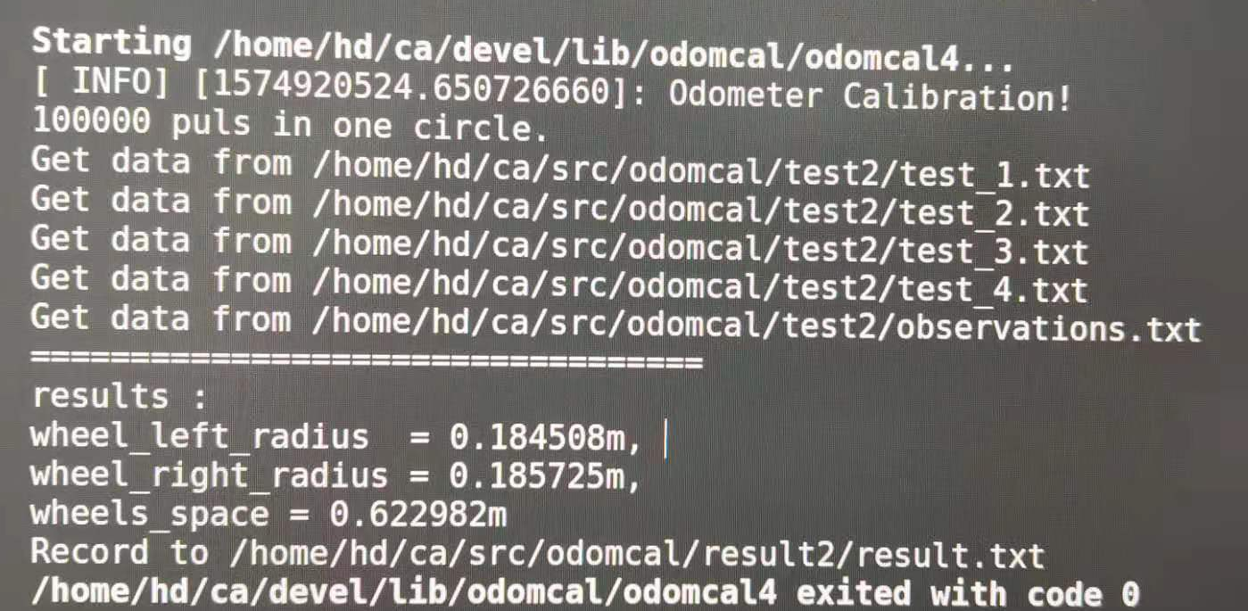
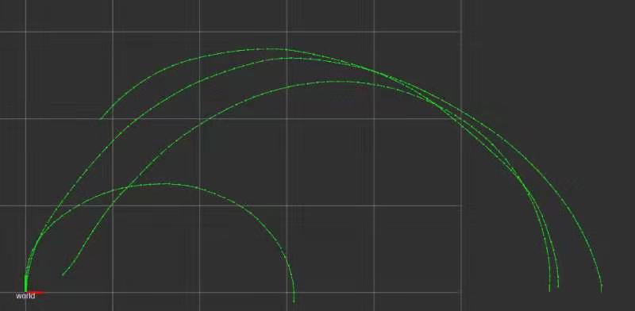
离线标定（最小二乘法）

Slide 15
离线标定（最小二乘法）
里程计标定程序开源地址：
https://github.com/c6h6c6h6/Calibration.git

Slide 16
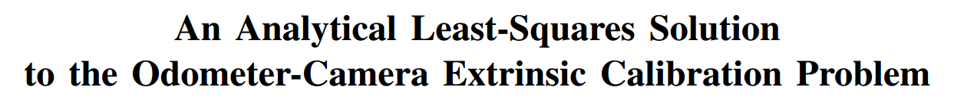



相机与里程计系统标定
2012
2013
2014
https://github.com/hengli/camodocal

Slide 17
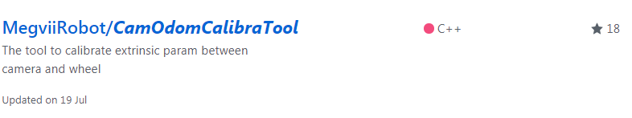
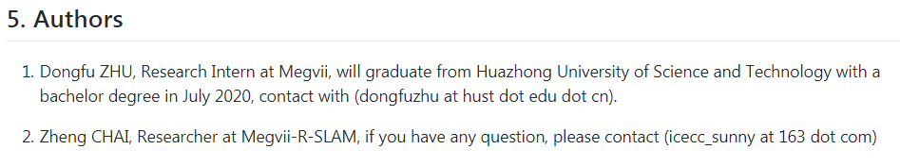
相机与里程计系统标定
https://github.com/MegviiRobot/CamOdomCalibraTool

Slide 18
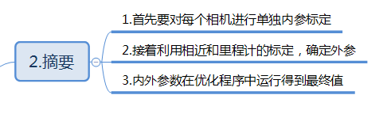
相机与里程计系统标定

Slide 19
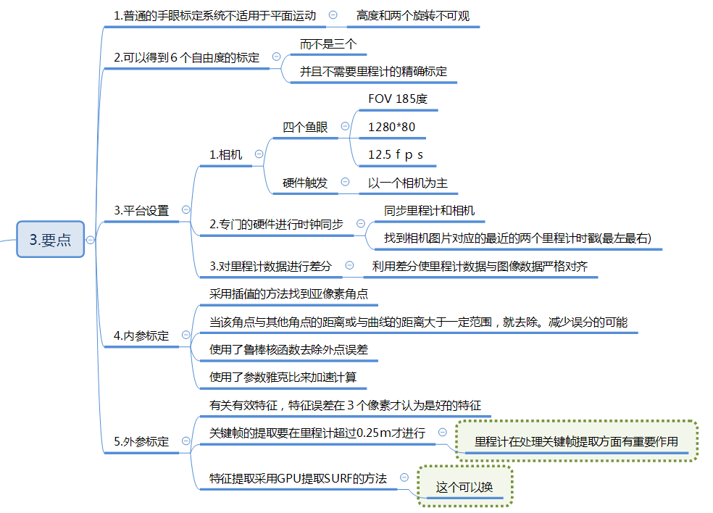
相机与里程计系统标定

Slide 20
谢谢！
Notes:
20

